Slide 1
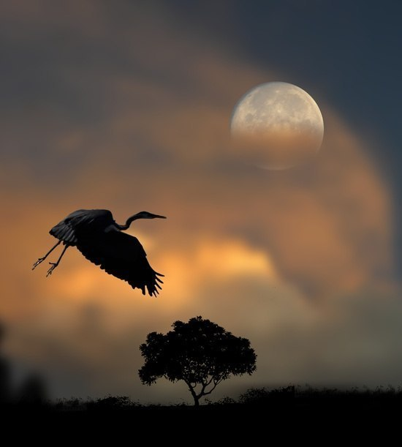
Василь Голобородько
Сучасний геній невмирущого мистецтва,
«поет-птаха і поет-шахтар…»

Slide 2
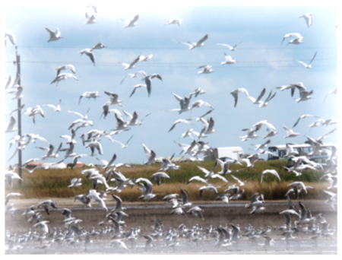
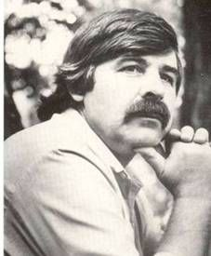
Василь Іванович Голобородько - український письменник. Член Національної спілки письменників України. Автор багатьох поетичних збірок, лауреат Національної премії України імені Тараса Шевченка, премій імені В. Симоненка та М. Трублаїні.
Народився 7 квітня 1945 року в селі Адріанополі на Луганщині. Середню школу-інтернат закінчив 1963 року. 1964 року вступив на українське відділення філологічного факультету Київського університету. 1965 року став студентом Донецького педагогічного інституту, звідки був відрахований за наказом ректора з формулюванням: «За дії несумісні зі званням радянського студента». Ці дії полягали в тому, що поширював у Донецькому університеті серед студентів роботу Івана Дзюби «Інтернаціоналізм чи русифікація», про що секретар Донецького обкому КПУ доповів у ЦК КПУ в «інформації» від 30 січня 1967..

Slide 3
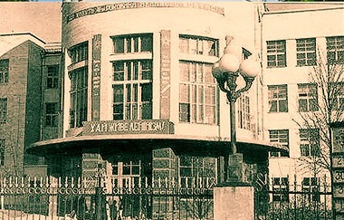
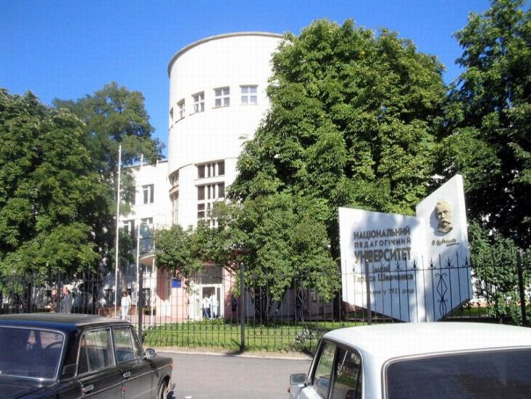
Університет ім. Тараса Шевченка, Луганськ
Влітку 1967 року була спроба продовжити здобувати вищу освіту в Літературному інституті в Москві, але, попри те, що успішно пройшов творчий конкурс, Голобородька не допустили до вступних іспитів. У 1968–1970 роках перебував на військовій службі в будівельних загонах на Далекому Сході. Після того працював на шахті та в радгоспі в рідному селі. 2001 року здобув вищу освіту в Луганському державному педагогічному університеті ім. Т. Г. Шевченка.

Slide 4
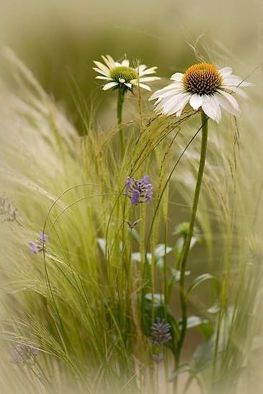
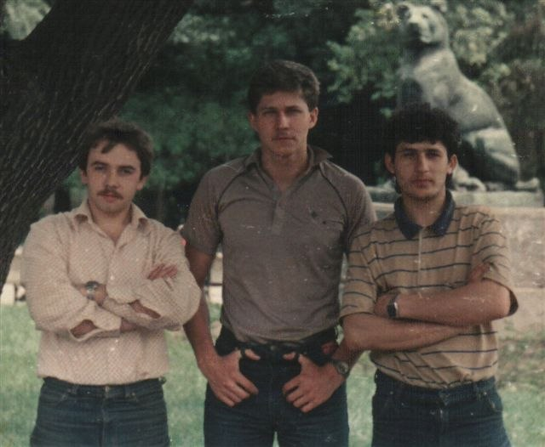
Творча біографія
Вірші розпочав друкувати 1963 року, коли в республіканській пресі з'явилося кілька добірок віршів. Перша поетична книжка «Летюче віконце», яка готувалася до друку в одному з київських видавництв, була знищена вже набраною для друку через незгоду автора співпрацювати з органами державної безпеки (КДБ) колишнього СРСР. Від 1969 року і аж до 1986 року твори Голобородька не друкували в Україні. 1970 року у США (Балтимор) у видавництві «Смолоскип» була надрукована збірка віршів «Летюче віконце». Таке явище виглядало нонсенсом у тогочасній радянській дійсності: раз друкують за кордоном — значить ворог… В Україні перша збірка поезій «Зелен день» надрукована в київському видавництві 1988 року. За неї автора відзначено літературною премією ім. Василя Симоненка, якою нагороджують авторів за успішну першу збірку поезій. За дві збірки 1994 року поета було відзначено Національною премією України імені Тараса Шевченка. … У жовтні 1991 року брав участь в міжнародному фестивалі авторів, який відбувся в Торонто (Канада).

Slide 5
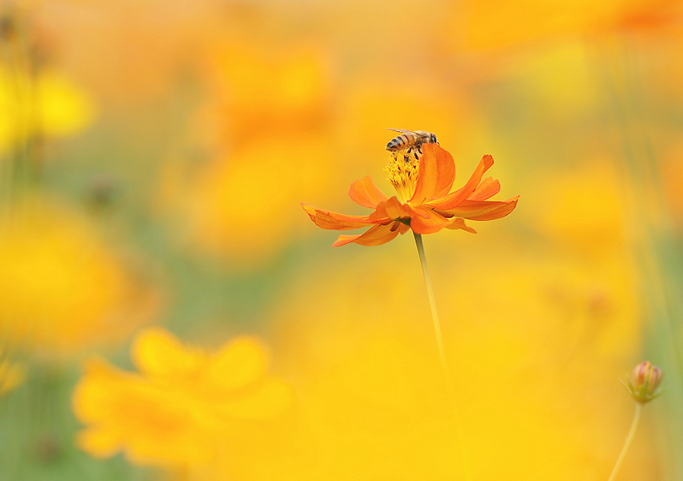
Василь Голобородько належить до Київської школи, ігнорованої сучасними літературознавчими розвідками, у яких вона логічно мала би не просто згадуватися один-півтора рази, а мати власну рецепцію. Василь Голобородько – поет, завдяки якому верлібр з урбаністичного раптом став до болю генетично українським, набув смаку національної поетичної кухні так, що аж потрапив в антологію світової поезії «Від Рабіндраната Тагора до Василя Голобородька», яка була видана у 1983 році в Югославії.

Slide 6
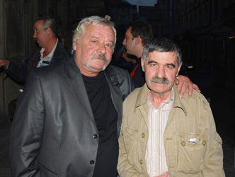
Михайло Григорів і Василь Голобородько
«Київська поетична школа – явище дещо аморфне, а тому й назва та число учасників приблизне. Це стосується майже усіх угруповань та течій. Щось подібне до групи неокласиків. Та все ж можна визначити ядро цієї школи. Це – Микола Воробйов, Михайло Григорів, Віктор Кордун і я. Ми самі виокремилися у групу за однією суттєвою ознакою – за поетикою. Дехто писав подібно, але про них ми дізналися пізніше. Тому одних я називаю „паракиївська школа“, а інших – „посткиївська школа“. Нас усіх не друкували протягом майже двадцяти років…»
В.І. Голобородько

Slide 7
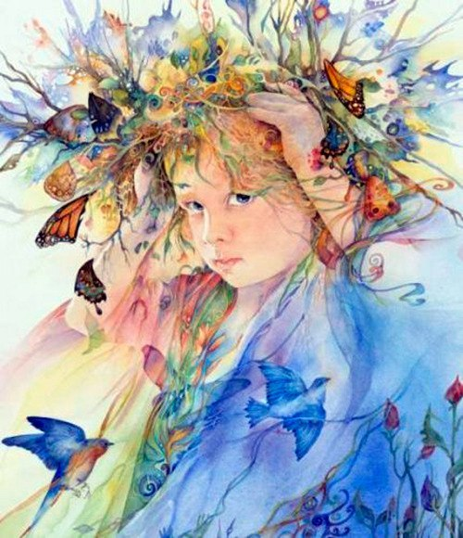
· «Летюче віконце»;
· «Зелен день», 1988;
· Ікар на метелекових крилах. Вірші.—К., 1990;
· «Калина об Різдві», 1992;
· Слова у вишиваних сорочках.—К., 1999;
· «Міфопоетична трансформація українського обряду сватання в українських народних казках», 2002;
· «Віршів повна рукавичка», 2010.

Slide 8
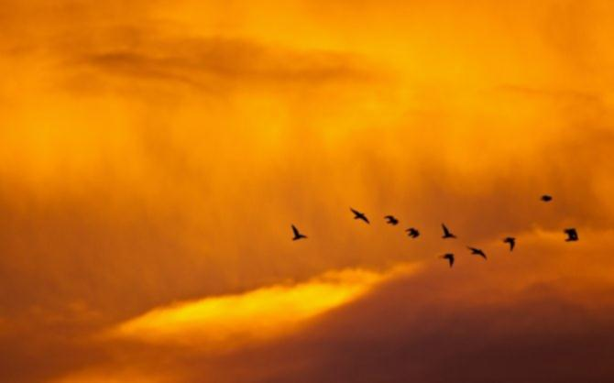



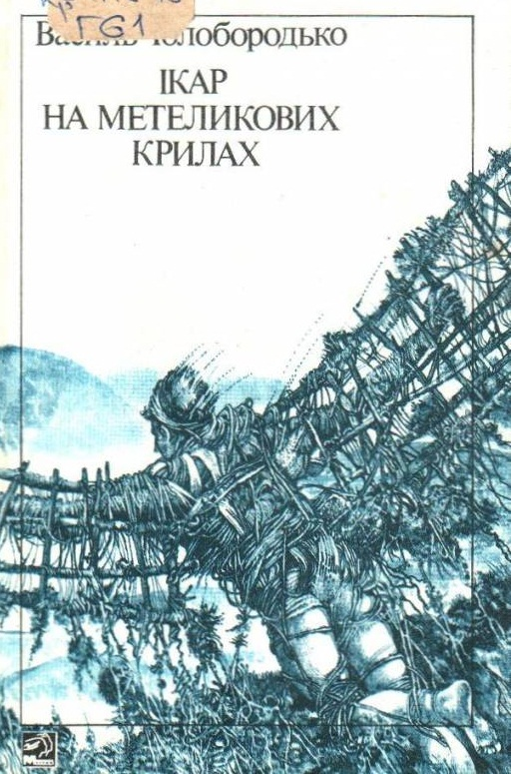

Збірки Василя Голобородька

Slide 9
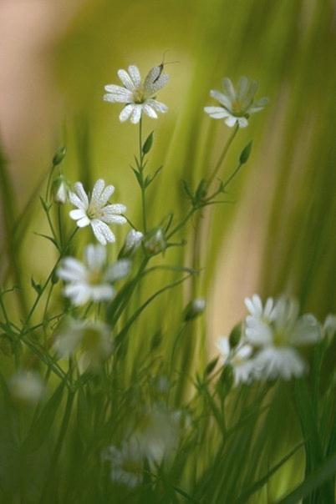
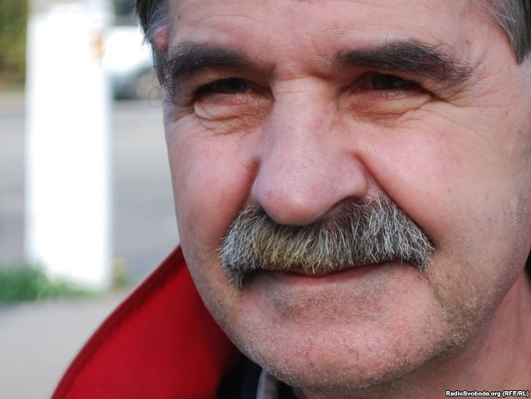
У 2010 році видавництвом Грані-Т видана збірка дитячих поезій «Віршів повна рукавичка».
Окремі твори поета перекладено польською, французькою, німецькою, англійською, румунською, хорватською, сербською, португальською, іспанською, естонською, латвійською, литовською, шведською, російською мовами. Переклади репрезентують творчість поета у зарубіжних антологіях та часописах. Окремими виданнями вірші у перекладах іноземними мовами з'являлися: португальською у Бразилії 1991 року, англійською у Канаді 1991 року, польською у Польщі 1995 року.

Slide 10
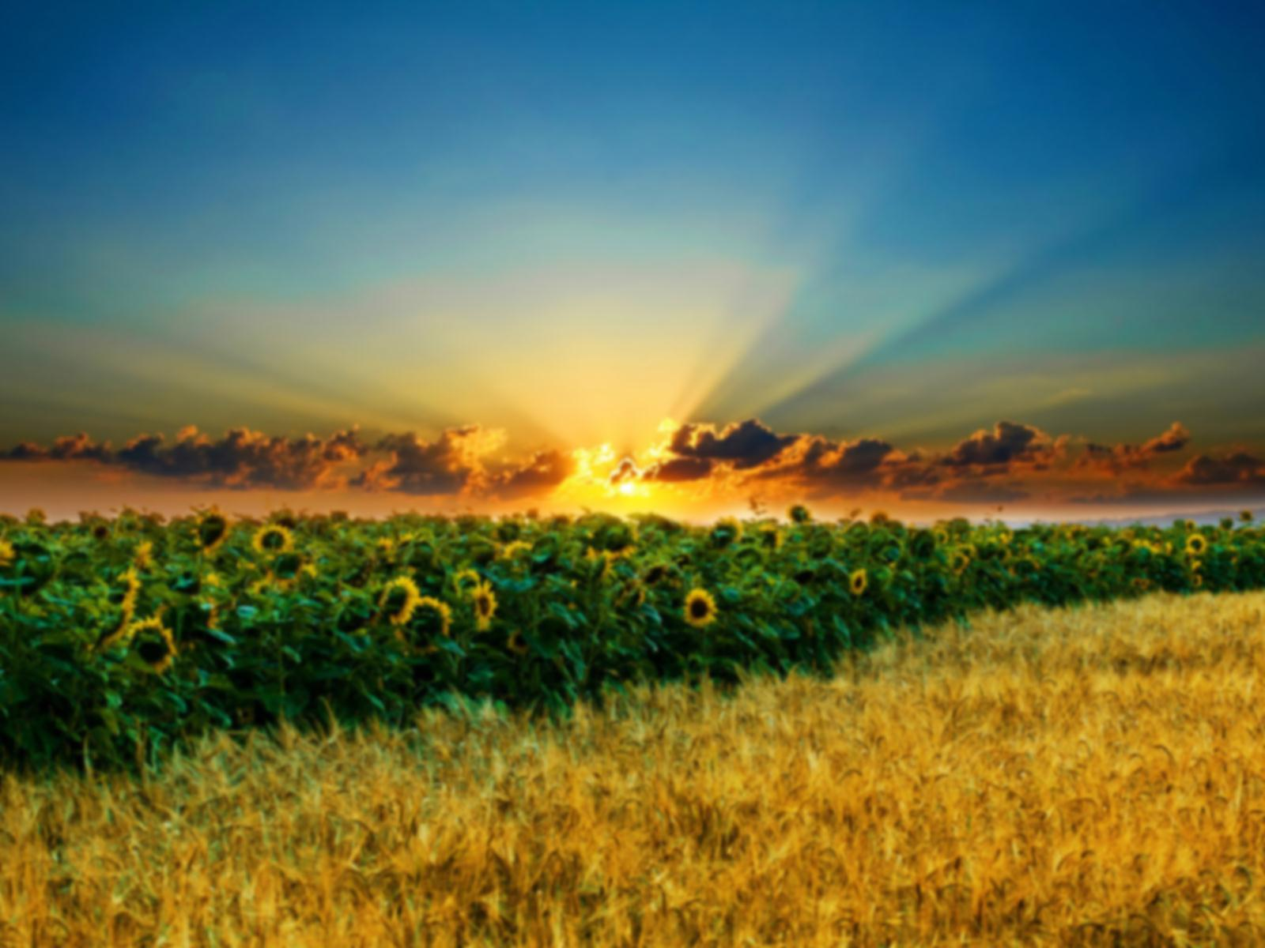
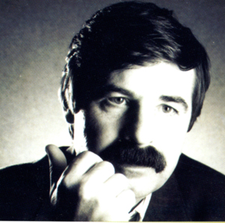
У поезії Голобородька ніби оживає світ прадавніх анімістичних уявлень про природу — світ далекого «наївного» предка або довірливої дитини, заселений дивними істотами, наповнений чарівними звуками, кольорами, пригодами; світ української народної язичницької демонології, — казки, загадки, колядки, — але цей світ постає не в літературних ремінісценціях і не як «тіні забутих предків», а як органічна реакція поетичної душі на цілком сучасну навколишню дійсність, як дивовижний спосіб її переживання. У певному сенсі тут можна бачити не лише глибину національної пам'яті, а й своєрідний «опір» людської душі, її емоційних глибин руйнівним силам технічної цивілізації, її раціоналістичній сухості, чуттєвому вигасанню й очужінню до світового буття.

Slide 11
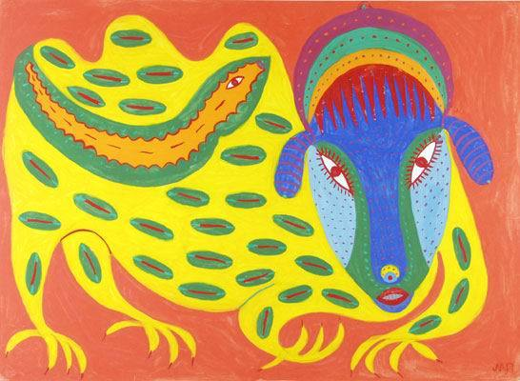
Це світове буття розкривається поетові крізь навколишню буденність. Найвідчайдушніші гіперболи і найфантастичніші образи виникають як простодушне, довірливе продовження узвичаєних побутових метафор. Всі «неживі» предмети у Голобородька оживають і поводяться як добрі й милі істоти, як цікаві й пустотливі діти. І цими гомінливими, вражливими, всюдисущими і думаючими речами-істотами густо виповнений поетичний світ В. Голобородька — світ нескінченного взаємопереливання «живого» й «неживого», вічноплинного вростання людини в стихію природи. Саме це і лякало радянських цензорів.
Марія Приймаченко

Slide 12
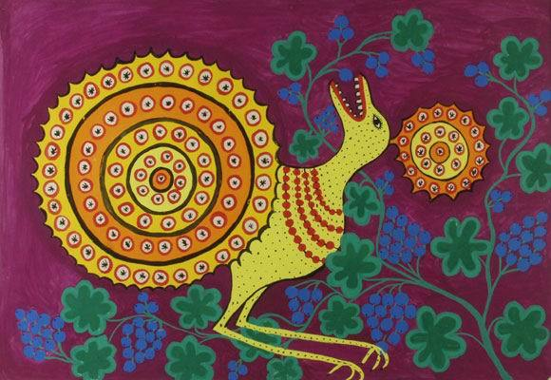
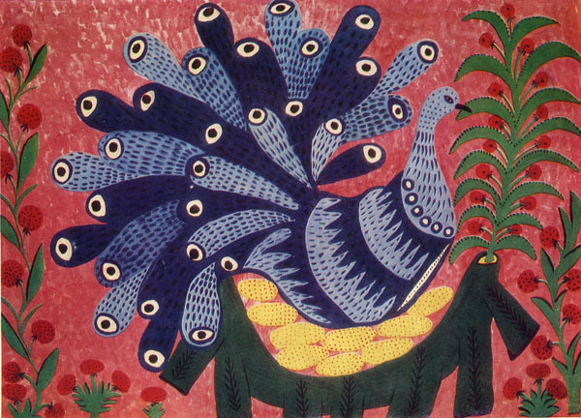
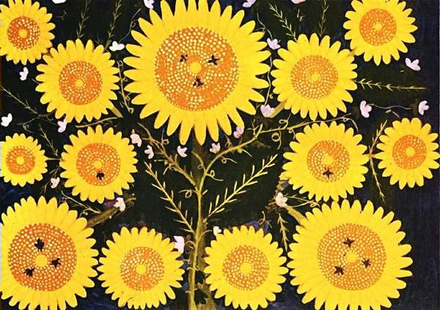
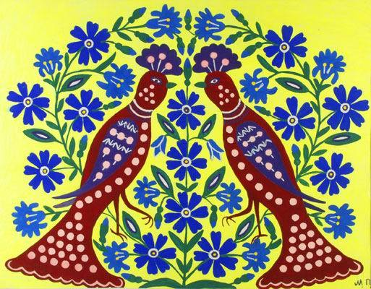
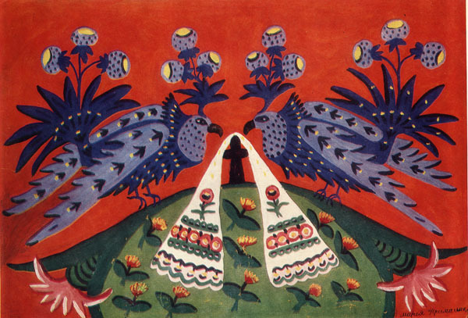
Марія і Федір Приймаченки

Slide 13
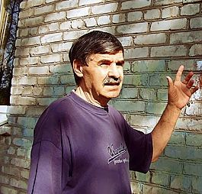
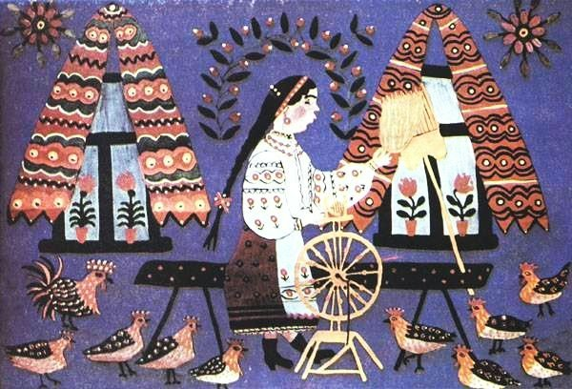
«Буває, напишеш вірша і не знаєш, з чого він народився. Може я хотів написати про щось, але увага моя зупинилась на ньому… Моє слово не вогнисте, в моїй поезії — метелики, бджоли. Але я засвідчую перед світом, Богом і людьми: тут Україна, і ви українці». Як бачимо, процес народження вірша є складним і навіть незбагненим. Тож оцінюючи поетичне слово нашого земляка, врахуємо непересічність творчого акту, вслухаємось у високий політ авторової душі. Не будемо поспішати з миттєвими висновками, а перечитаємо написане, поміркуємо над ним.

Slide 14
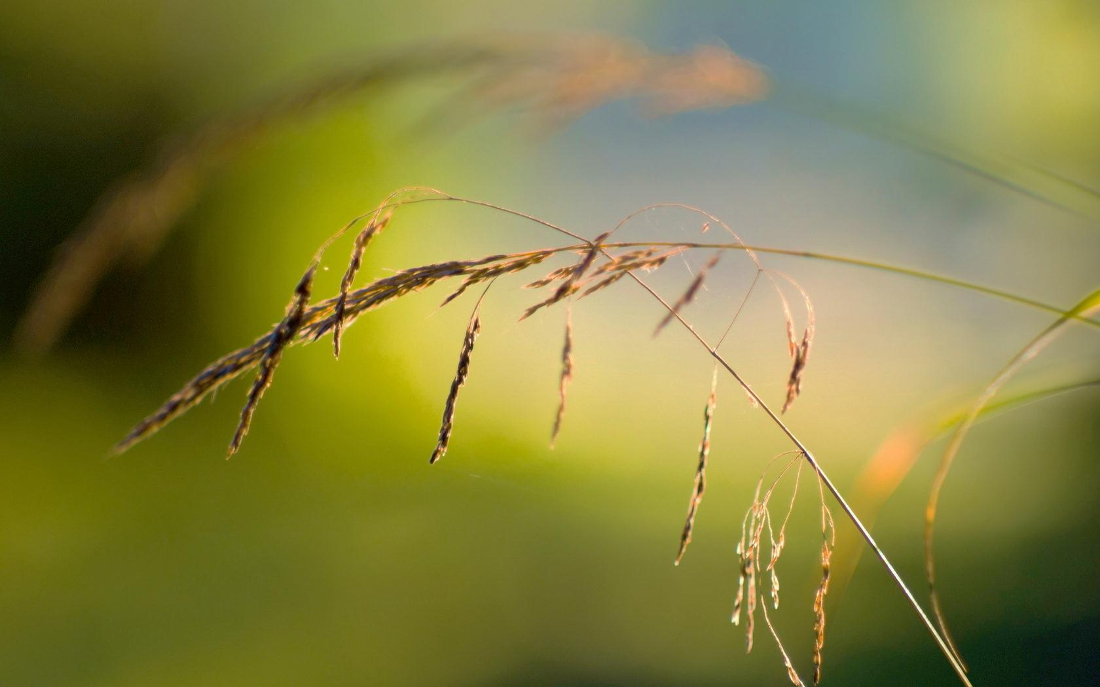
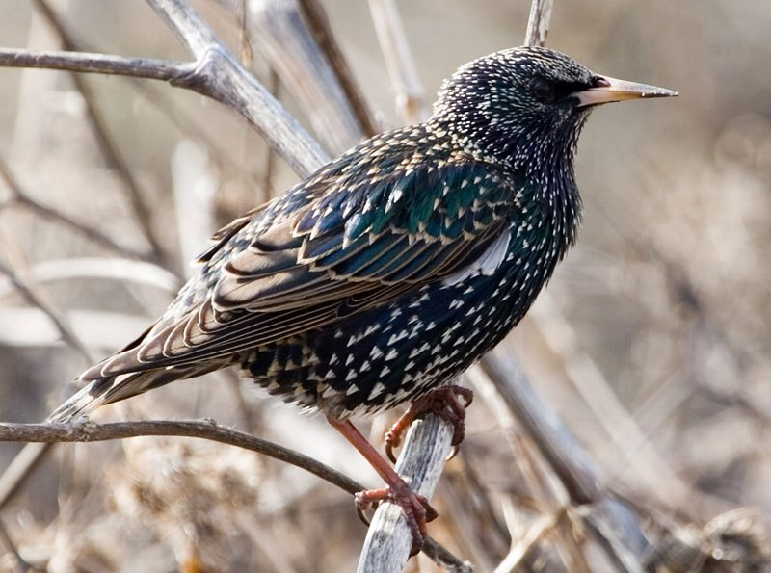
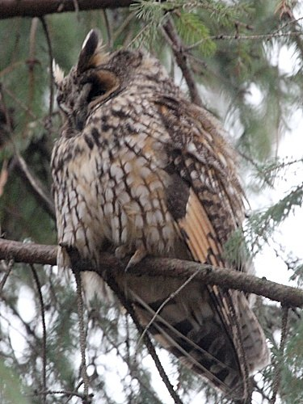
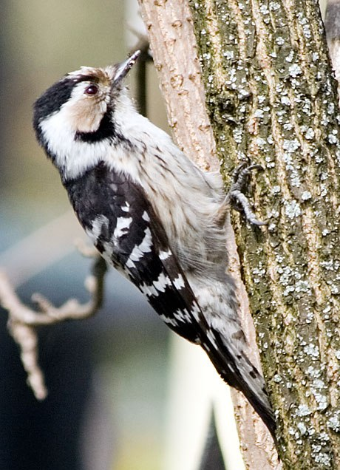
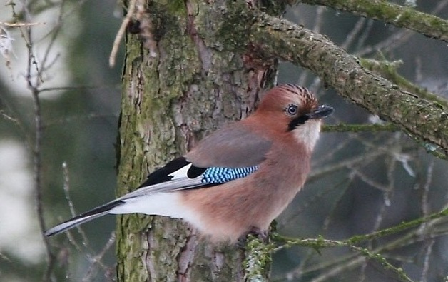
До кожного вірша про того чи іншого українського птаха він добирає прислів'я, приказки, загадки, які ґрунтуються у свідомості народного генія на спостереженнях про них, прикметах, повір'ях і навіть на замовляннях.
Відтворення у поетичному слові багатства назв українських птахів має ще у Василя Голобородька і прагматичне значення. Сам поет про це говорив так: «Побачивши якось птаха, про якого не знаємо навіть назви, ми тільки одне зауважуємо, на рівні безпосереднього спостереження, притаманного не лише людям: це — птах, але знаючи усе багатство назв птаха, загадку про нього, прислів'я і приказки, повір'я і прикмети, заклички і замовляння, пов'язані з птахом, ми привносимо все це птахові, олюднюємо його, а, бачачи птаха в краєвиді, тим самим олюднюємо і дикий, порожній без людської присутності краєвид».

Slide 15
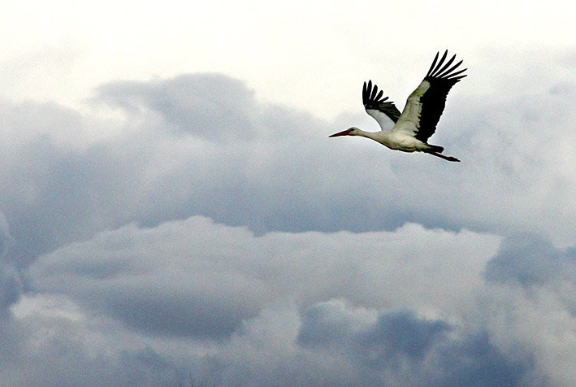
БІЛА ЛЕЛЕКА
Лелеко, біла лелеко,
ти твориш загадку про саму себе за ознакою:
та, хто мостить своє гніздо на хаті,
ти твориш загадку про саму себе за ознакою:
та, хто літає далеко,
та, хто літає далеко по жабенят для лелеченят:
на річку, на озеро, до ставка, на луки, на болото -
ти твориш загадку про саму себе за ознакою:
та, на кого ми замовляли майбутній урожай
навесні, у день Благовіщення, 7 квітня;
ти, біла лелеко, мостиш своє гніздо на хаті,
ти, біла лелеко, мостиш своє гніздо на хаті
і приносиш у той двір щастя:

Slide 16

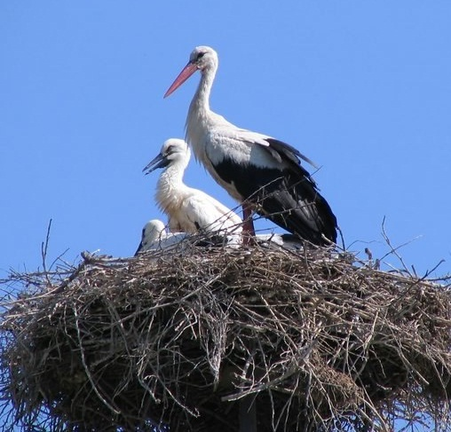
Цей тендітний птах - світлий і величний символ України. Дорослі розповідають маленьким дітям, що їх приносить лелека. Мудрий птах допомагає нам ставати кращими, мудрішими, людянішими. Саме для цього щовесни прилітає він до наших домівок із вирію.
У творі В. Голобородька - відгомін казок і легенд, замовлянь і пісень, загадок і приказок, що збереглися з давніх-предавніх часів у скарбничці народної пам'яті. Це і пересторога, і нагадування, і спогад, і філософські роздуми над «вічним» питанням: як залишитись справжньою Людиною? Побудована у формі діалогу, поема вражає здатністю автора тонко і обережно торкатись якихось особливо ніжних речей. Одразу згадуються слова Ліни Костенко: «Поезія - це завжди неповторність, якийсь безсмертний дотик до душі».

Slide 17
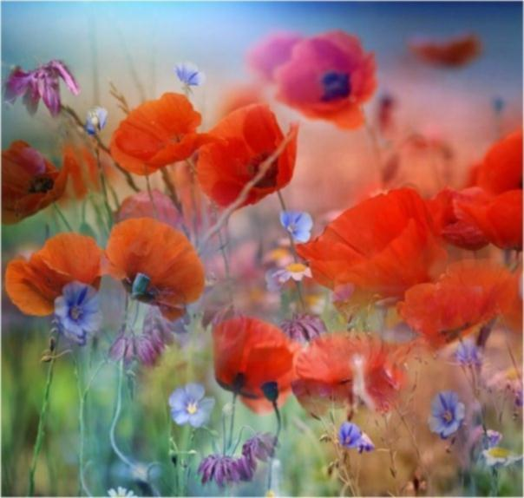
КВІТКА НА ВОДІ
Пішла молодиця на річку прати,
стала на білому камені,—
долі лежать сорочки,
у руці праник качечкою
сірою скаче.
А на воді цвіте квітка:
одна пелюстка — очі милого,
друга пелюстка — губи милого,
третя пелюстка — чоло милого.

Slide 18
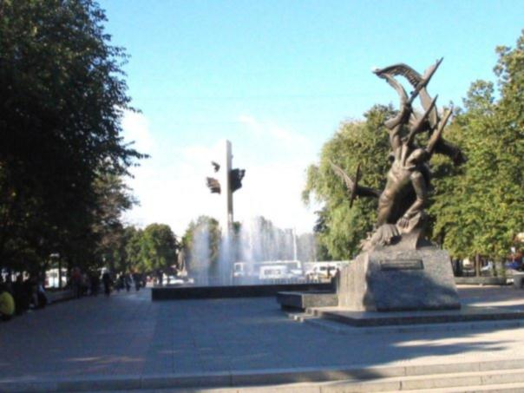
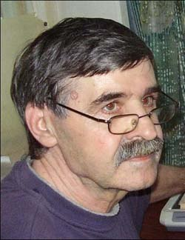
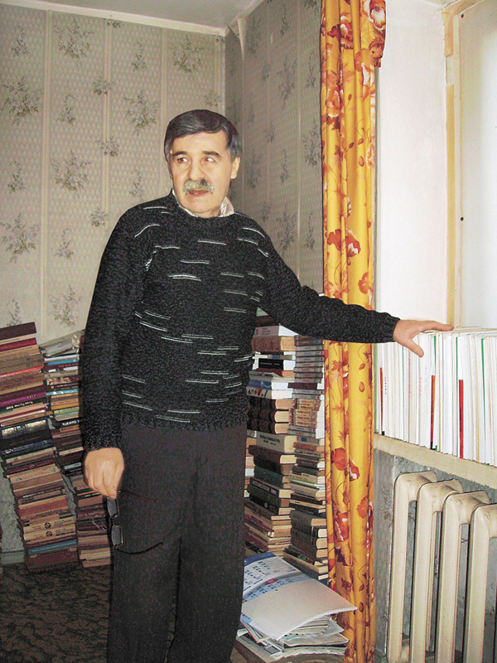
Издатели Голобородько поделились «золотым запасом» с луганчанами
Группа компаний «Планета» поддержала молодых луганчан, избравших необычный способ для поздравления своего земляка поэта В. Голобородько с днем рождения.
7 апреля на центральные улицы города вышли молодые люди (при поддержке литературного объединения СТАН). Они поздравляли прохожих с днем рождения поэта и раздавали им распечатанное на листах бумаги стихотворение Василия Голобородько «Золотий птах». Как оказалось, флэш-моб был посвящен дню рождения «патриарха восточноукраинского неомодерна».

Slide 19
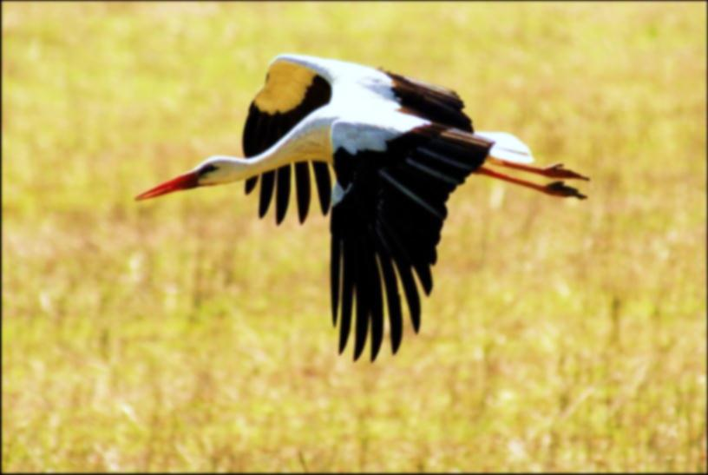
ЗОЛОТА ПТАХА
У квітні
білим небом вишневого молока
літають золоті птахи-
золоті птахи дахів.
Вони політають-політають
і, як голуби, знову сідають на хати…
Аж якось одна золота птаха
прилетіла із білого неба до мене
і забрала мої руки, моє серце,
мої очі і мій спокій.

Slide 20

Протягом останніх 10 років Василь Голобородько вивчає казки, здобув учений ступінь. Видав у Луганську та Алчевську дві «казкознавчі» книжки «Соловейку, сватку, сватку» і «Ой, вінку, мій вінку».
«За характером трансформації фольклорних жанрів В.Голобородько - глибоко оригінальний поет. У нього не стилізації, не розробка мотиву чи образу, а прояв органічного принципу художнього мислення, завдяки чому він розв'язує найрізноманітніші, переважно незвичайні естетичні завдання. Це жива реакція отак укладеної душі на цілком сучасну навколишню дійсність" І.Дзюба.

Slide 21
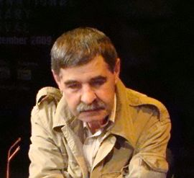
Голобородько – поет, адресу якого знають краще, ніж його творчість. Про поета пишуть мало, але якщо пишуть, то обов’язково згадують, що він зазнав політичних утисків за розповсюдження забороненої літератури, що знаний більше за кордоном, ніж в Україні, і що неодмінно заслуговує на Нобелівську премію…
Художницьку долю В. Голобородька можна висловити цитатою з творів російського письменника Федора Сологуба: «Якщо тяжко почувати себе зайвим в чужій стороні, то в багато разів тяжче людині… почувати себе зайвим у себе вдома, в країні, миліше од якої немає в цілому світі».

